Slide 1
2024 2D게임프로그래밍 1차 발표
2021180018 신성재

Slide 2
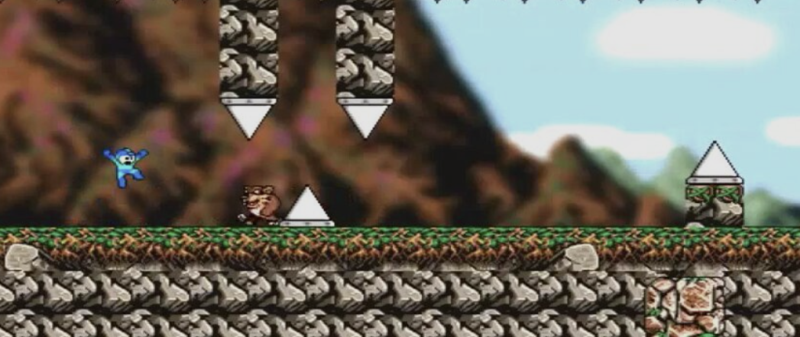
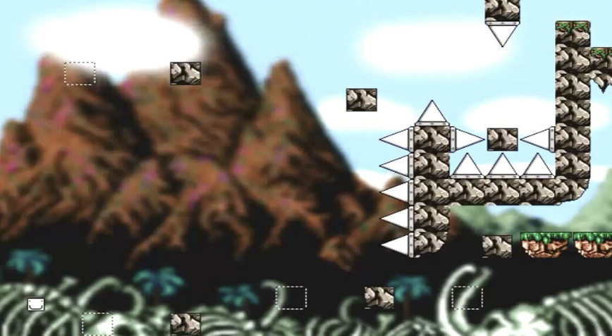
게임 컨셉
아이워너 비더보시를 모작한 2D 어드벤쳐 게임
방향키와 점프로 캐릭터를 조작해면서 장애물을 피해, 이후 마지막 보스를 상대
맵 곳곳에 함정을 깔아서 겉보기에는 쉬워도 쉽게 깰 수 없게 만듬
재미요소로 게임은 도전적인 플레이를 기반으로 해서, 조금이라도 실수를 할 경우 깨지 못 하게 하는 구조로 많은 리트라이를 요구해, 게이머들의 근성 본능을 자극

Slide 3

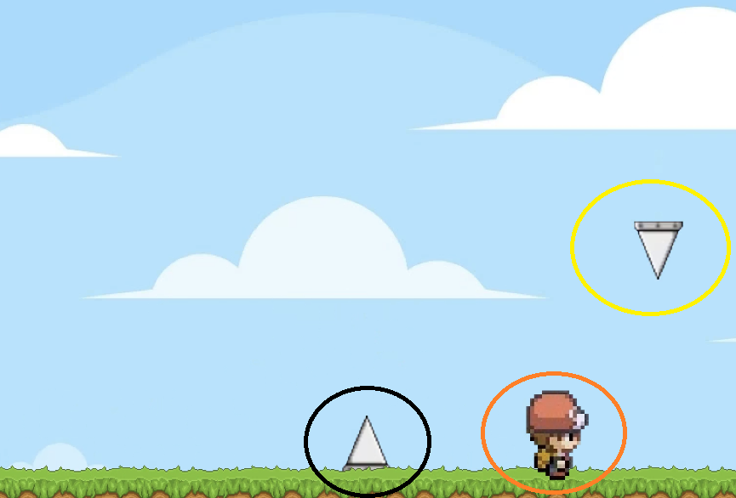

예상 실행 흐름(인게임)
맵 곳곳에 있는 장애물들과 함정들을 피하며 보스한테 가는 형식
목숨은 한 개 밖에 없으며 한 번 걸리면 그대로 플레이어 캐릭터 즉사, 마지막으로 만진 세이브 포인트에서 부활
부활하면 함정하고 장애물들을 다시 지나가야 되니, 신중한 플레이 하고 함정들 위치를 잘 기억해야 함
: 보이는 장애물
: 플레이어 캐릭터
: 보이지 않는 장애물(떨어지는 장애물)
: 세이브 포인트

Slide 4
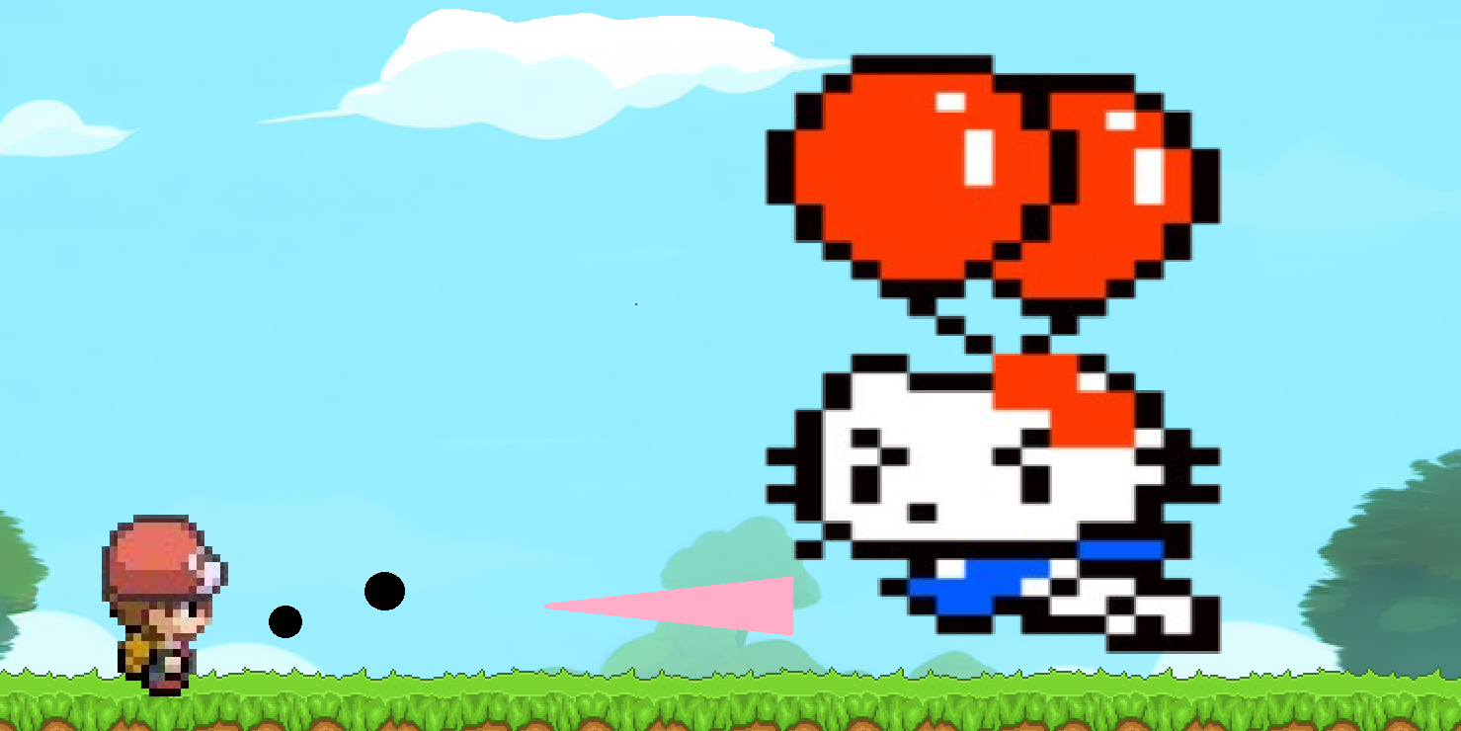
예상 실행 흐름(보스 전)
스테이지 마지막에는 보스가 나와서 보스가 쏘는 공격을 피하면서 동시에 마우스 왼쪽 키를 눌려 보스를 공격해야함
보스 공격에 맞으면 바로 즉사이니 섬세한 플레이 요구
죽이면 최종 스테이지 클리어해서 마무리
: 보스의 공격(맞으면 즉사)
: 플레이어가 쏘는 총알
: 보스 캐릭터

Slide 5
개발 일정
주차 별 | 주제 | 내용
1주차 | 1차 발표 및 게임 컨셉 제작 | 수업 시간 1차 ppt 내용 발표 및 게임 컨셉 통과 확인
2주차 | 게임 자료 수집 | 캐릭터, 보스, 장애물 등 게임에 필요한 요소 이미지 수집
3주차 | 스테이지 1~2 구현 | 스테이지에 장애물 배치 및 적절한 함정 추가 그리고 어떻게 진행 할 것인지에 대한 전반적인 내용
4주차 | 스테이지 3 구현
5주차 | 2차 발표 및 게임 컨셉 제작 | 수업 시간 2차 ppt 내용 발표 및 1차 내용과 비교, 차이
6주차 | 보스~엔딩 스테이지 구현 | 보스 패턴 컨셉 제작 및 공략법 제정, 엔딩 내용 제작
7주차 | 세부사항 조절 및 최종점검 | 예상치 못한 버그가 있는지 직접 시현 플레이
8주차 | 최종발표 | 게임 완성 및 릴리즈

